Slide 1

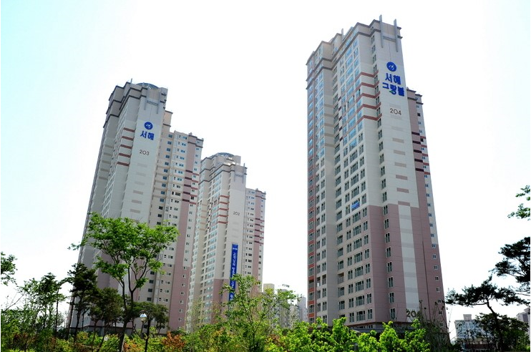
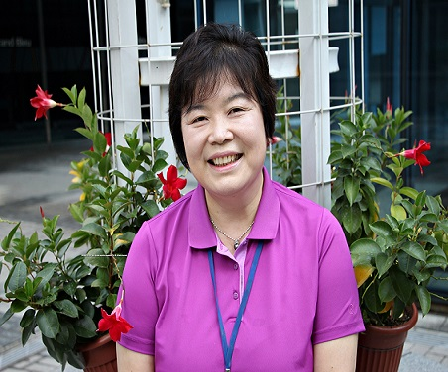
삼산서해그랑블 아파트
삼산 서해그랑블 아파트 관리사무소장 고 을 숙
전화번호 : 032)330-7742

Slide 2
목 차
            사업장 개요
            관리비 절감 방안
            추진 내용
            커뮤니티 활성화
            모 범 사 례
            성 과

Slide 3
사업장 개요
대지면적
  23,932.00㎡
관리면적
  52,180.428㎡
용 적 율
  219.95%
건축면적
  3,089.30㎡
사업승인일
  2011. 7. 21.
구 조
  철근 콘크리트 벽식구조
난방방식
  지역난방
주차대수
  740대 (세대/1.76)
세 대 수
  454세대
아 파 트
  지하2층,지상31(총4개동)
부대시설
  관리동,경비실(1개초소),경로당,어린이집,헬스장,골프장,탁구장,놀이방,북카페,
  어린이놀이터,방제실,기계실,전기실,저수조실,지하주차장,엘리베이터,정화조등
관리주체
  우리관리 ㈜ 경기도 안양시 동안구 학의로 282 A동 21층
관리원 구성
  사업주체 관리 후 2011년 12월 1일부터 우리관리㈜를 선정하여 관리소장
  이하 관리과장, 경리주임, 기전주임 3명으로 입주민의 행복을 최우선으로 목표하여 관리에 임하고 있음.

Slide 4
관리비 절감
세대 내 전등 LED등으로 교체
지하주차장 전등 LED등으로 교체
공용부분 전등 LED등으로 교체
전기요금 계약방식 변경

Slide 5

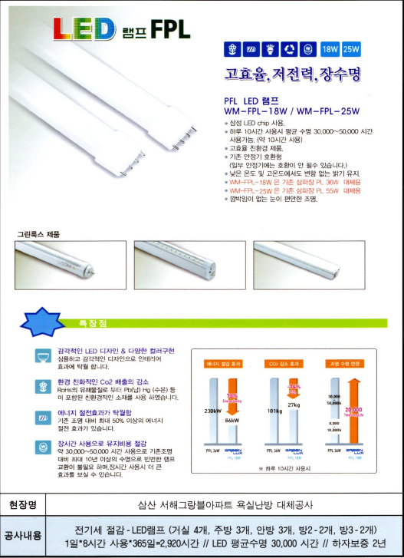
추진 내용
우리관리㈜
  세대 내 전등 LED등으로 교체
  도면에는 없으나 건설사 서해종합건설에서 분양 당시 카탈로그에 욕실
  난방을 표기, 대체공사로 세대 내 LED등으로
  교체하여 세대에 전기료의 절감효과발생. 214세대 교체.
  그외 세대는 대체품 지급.

Slide 6
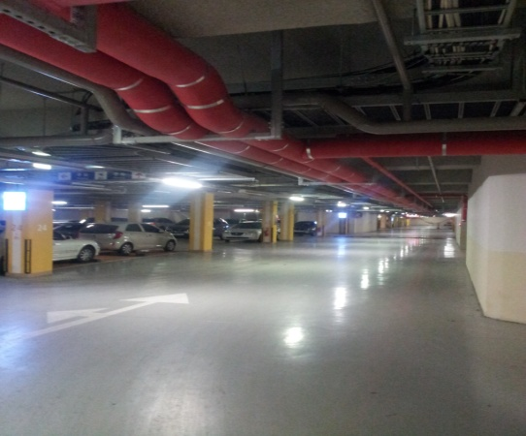
추진 내용
  지하주차장 전등 LED등으로 교체
지하주차장 B1층과 B2층에 설치되었던 형광램프(36W)를 격등으로 점등하여 사용하였으나 서해종합건설과 2년차 합의과정에서 숙원사업으로 LED램프(18W)로 658개소를 교체하여 월 15,520KW의 전기사용량의 절감 효과발생
  공용부분 전등 LED등으로 교체
각동 현관 및 엘리베이터앞, 북카페,탁구장에 설치되었던 삼파장(20W)을
2년차 합의과정에서 숙원사업으로 LED램프(9W)로 120개의 램프를 받아
관리사무소 직원이 교체하여 월 95KW의 전기사용량의 절감 효과발생

Slide 7
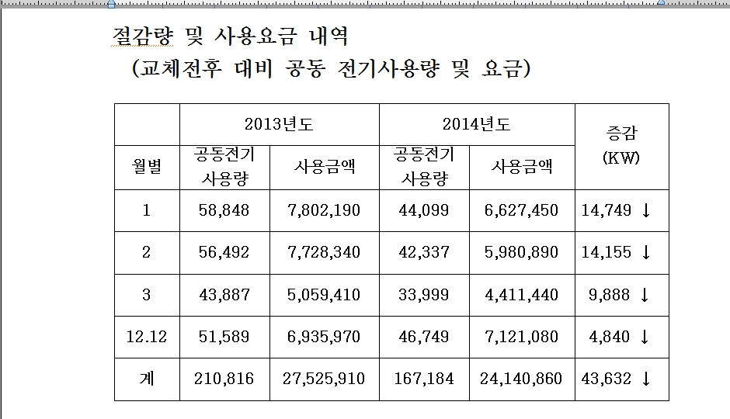
절감량 및 사용요금 내역
공동전기 월 평균 절감량
10,908KW
공동전기 월 평균 절감금액
1,527,120원
공동전기 년 예상 절감량
130,896KW
공동전기 년 절감금액
18,325,440원
지하주차장 전등은 디밍방식으로 평소에는 4W로 점등되다가
차량이나 물체가 진입하면 단계식으로 20W가 점등되어 밝아지고
30초후에는 움직이면 없으면 다시 4W로 돌아가는 방식

Slide 8
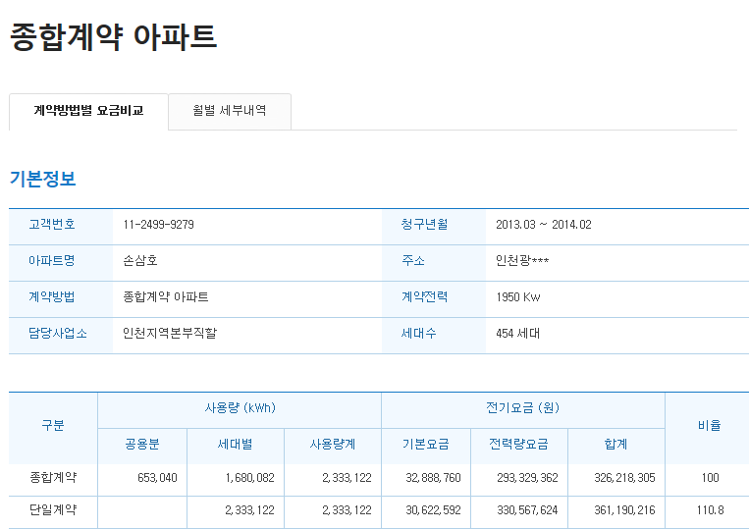
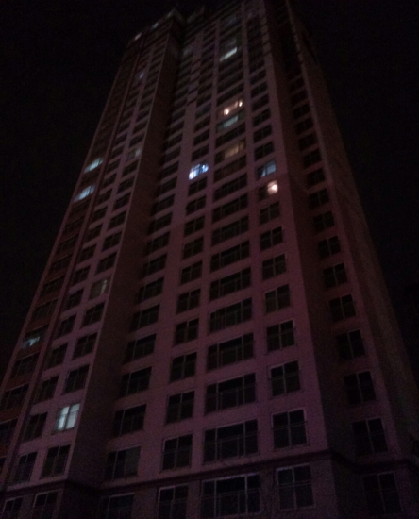
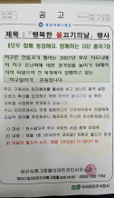
추진 내용
  전기요금 계약방식 변경
입주초기 사업주체가 한전과
단일계약으로 계약하였으나
위탁관리 변경(2011년12월)후
2012년1월 대표회의 상정 후
2012년 2월분 부터 종합계약으로
변경 적용하여 년간 35,000,000원의 전기요금을 절감 효과발생
  매월 금요일 행복한 불 끄기 시행
《모두 함께 동참해요. 함께하는 CO2 줄이기》
에너지 절약 실천 문화의 확산을 도모하기 위해 행복한 불끄기의 날 추진
계획을 수립하여 전개

Slide 9
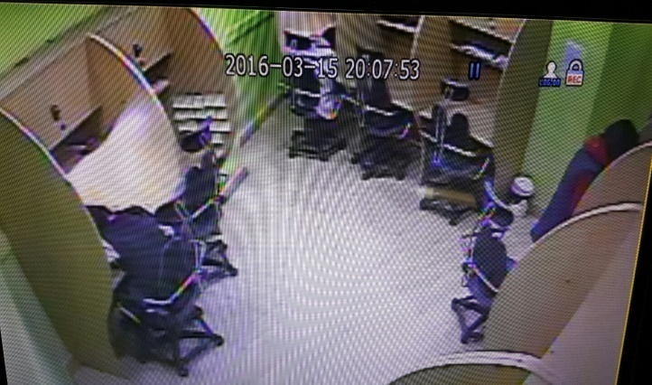
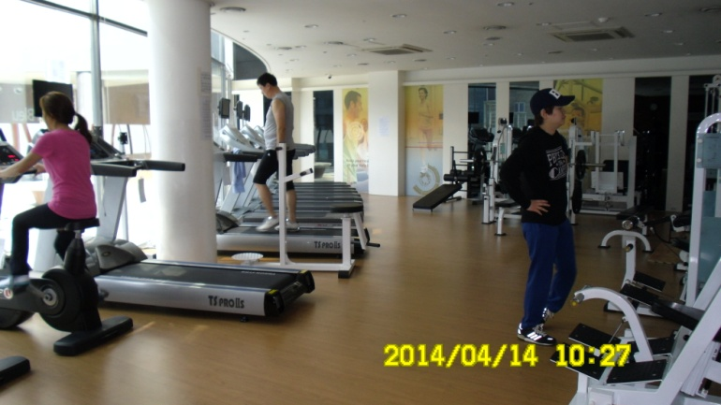
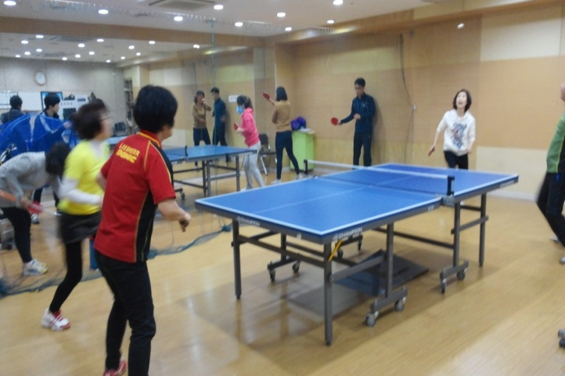
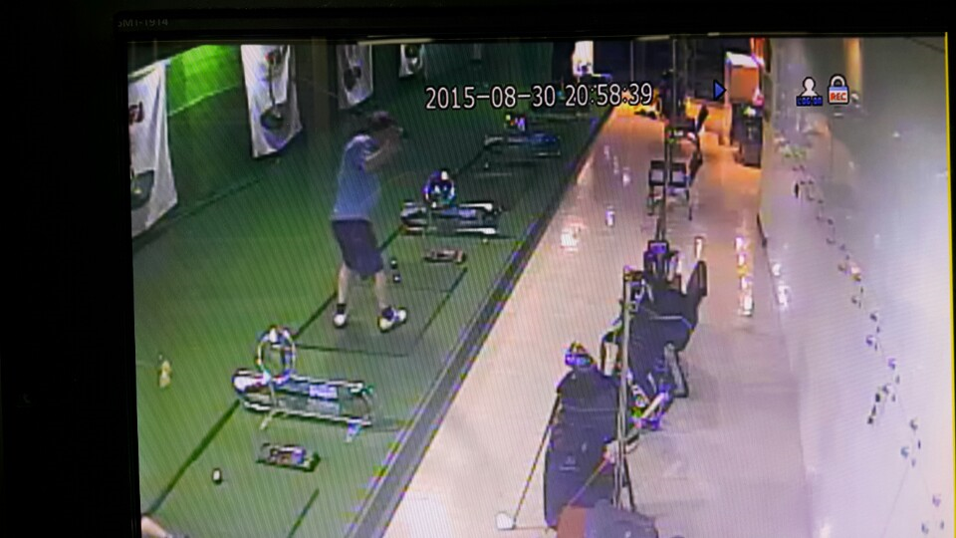

커뮤니티 활성화
헬 스 장
탁 구 장
골프연습장
독 서 실
탁구장과 독서실은 하자 년차 합의 시 주민숙원사업으로 개설 하고 휘트니스 센터
활성화를 위해 관리실에서 관리를 하며 입주민들이 이용하시기에 불편함이 없도록 최선을 다하여 현재 회원 250명이상 휘트니스를 이용하며 매월 사용내역 공지.

Slide 10
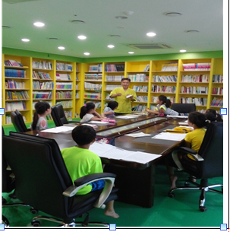
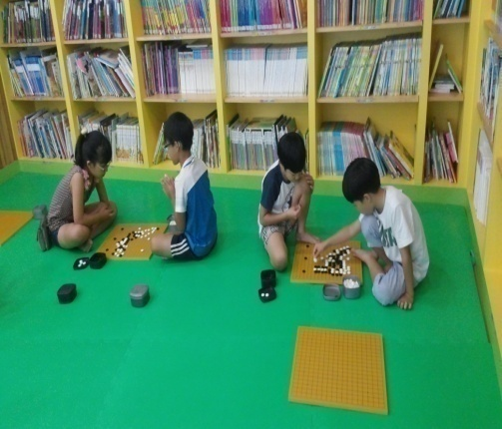
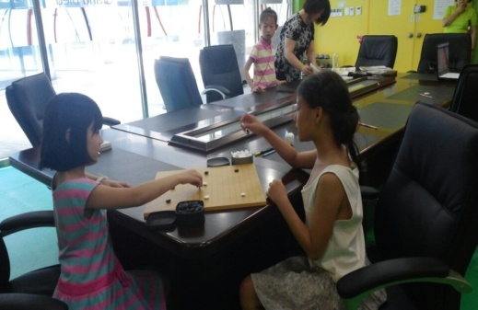
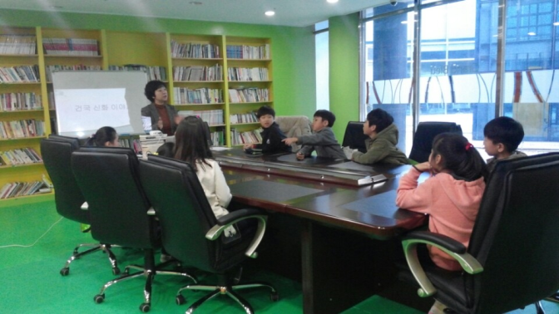
커뮤니티 활성화
한 자 교 실
바 둑 특 강
재능 기부를 통한 입주민의
한자교실을 개최하고 주민 센터의 인력을 도움으로 바둑 특강 및
한국사 특강을 개설하여 입주민의
사교육비를 절감 및 공동체 활성화.
한 국 사 특 강

Slide 11
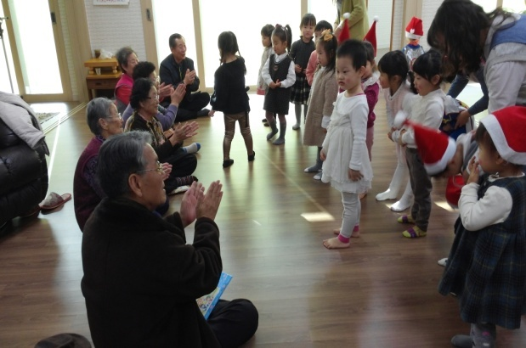
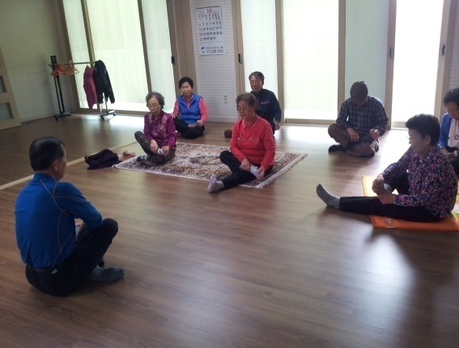
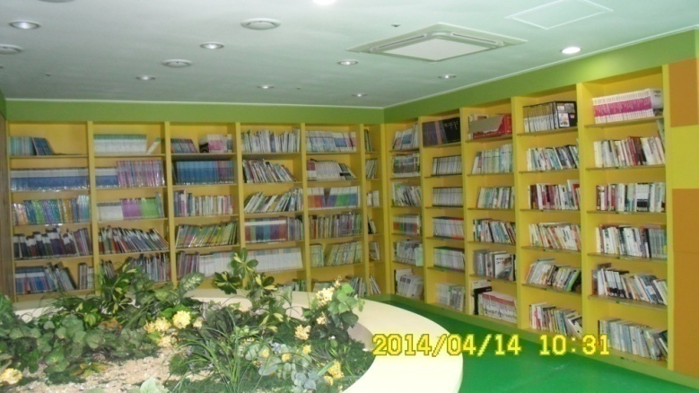
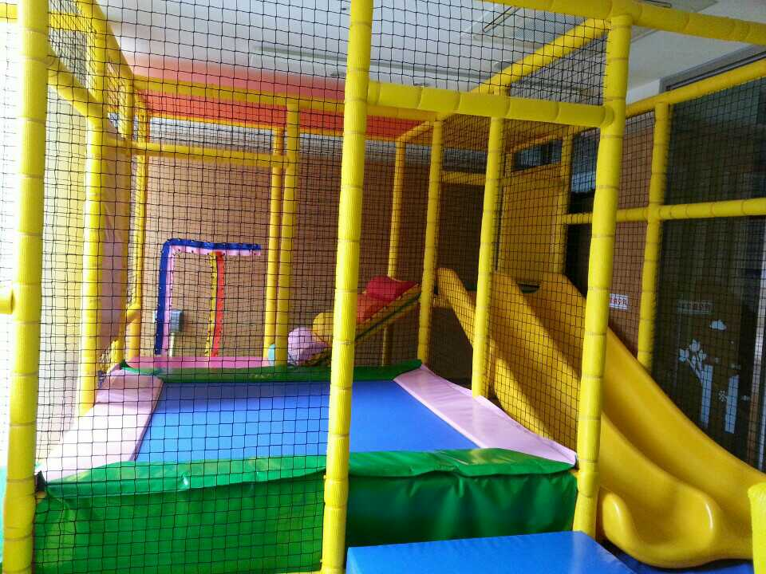
커뮤니티 활성화
경로당 운영으로 단지 내 보육시설의
어린이들 재롱 잔치 및 체조교실 운영
북카페에는 2천5백권 이상 책을 보유하고 부모님과 함께 책 읽는 공간을 마련
놀이방은 7세 이하 어린이들만을 위한 놀이 공간

Slide 12
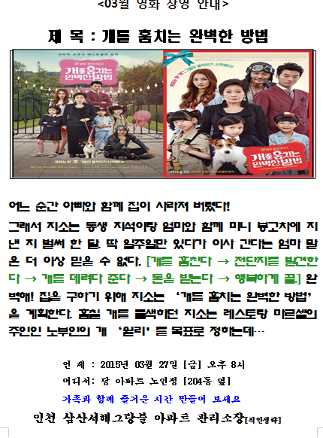
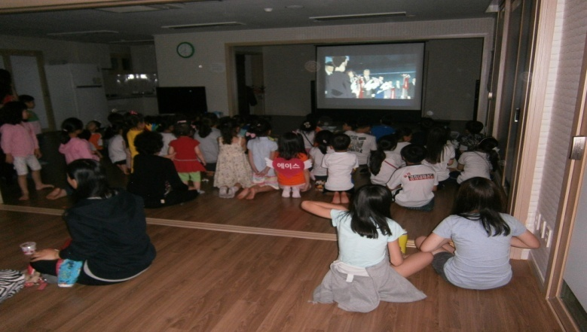
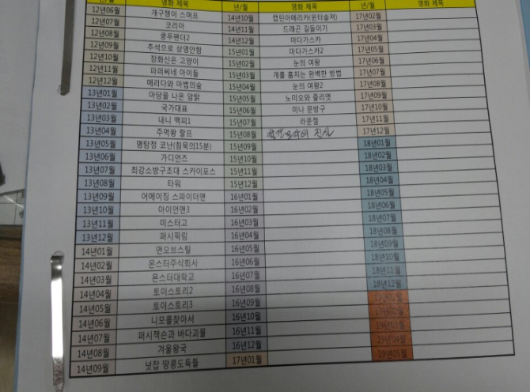
커뮤니티 활성화
매월 영화상영
매달 마지막 금요일 저녁 노인정에서 가족영화 상영(50회 상영)으로 가족과 함께하는 기다림의 금요일
영화 상영 안내문
영화상영 목록표

Slide 13
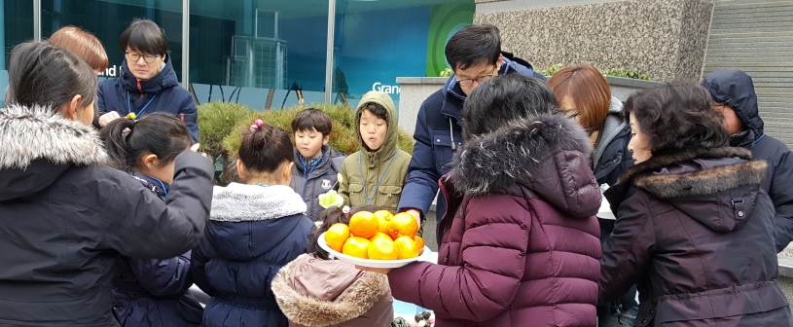
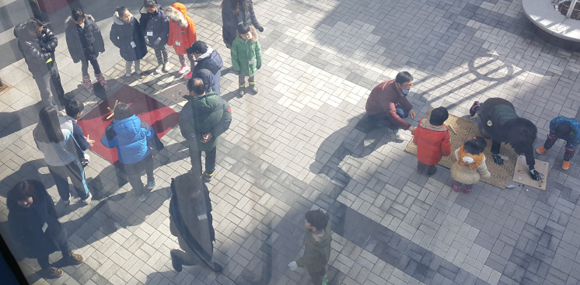
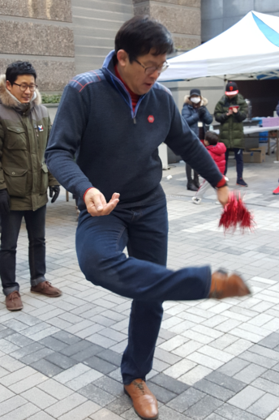
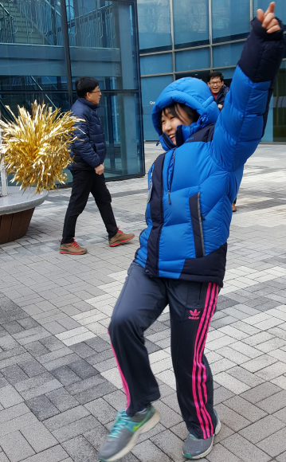
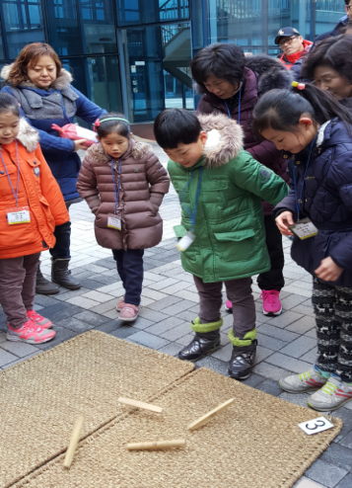
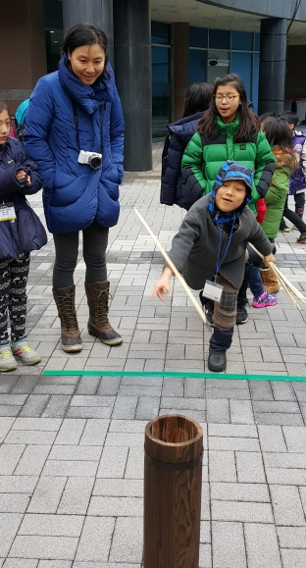
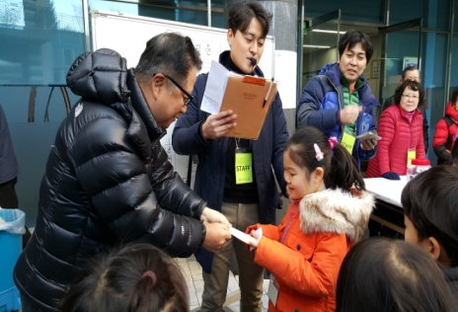
커뮤니티 활성화
주민 화합 윷 놀이 대회 (윷놀이, 제기차기,투호놀이, 윷족집게등)
이웃과 함께 음식을 나누며
정담을 나눠요.
가족과 함께 이웃과 함께
윷놀이 한마당

Slide 14
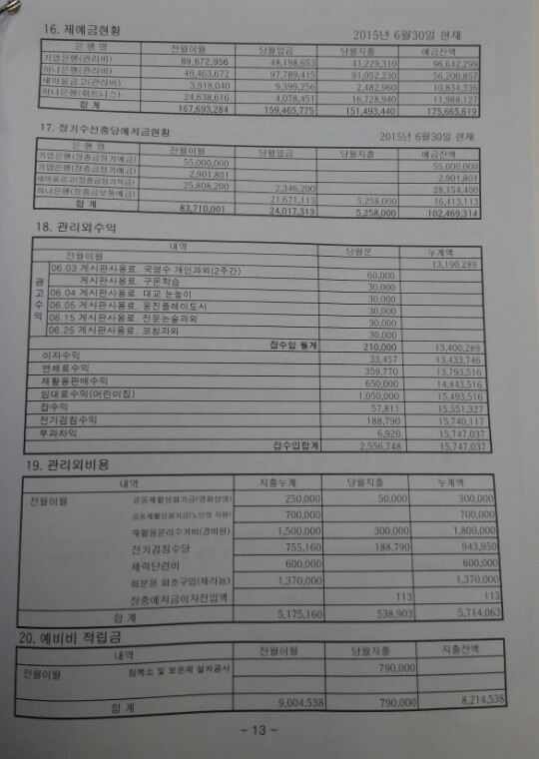
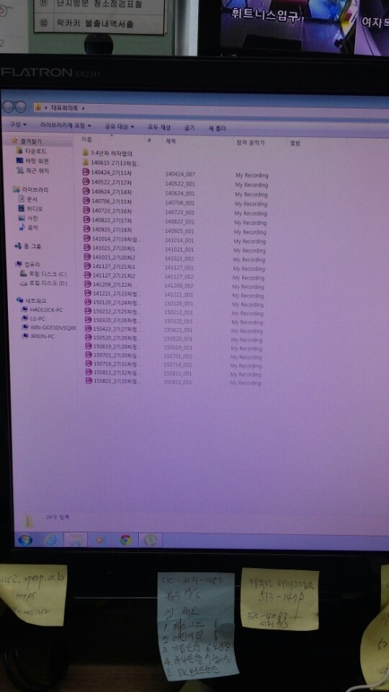
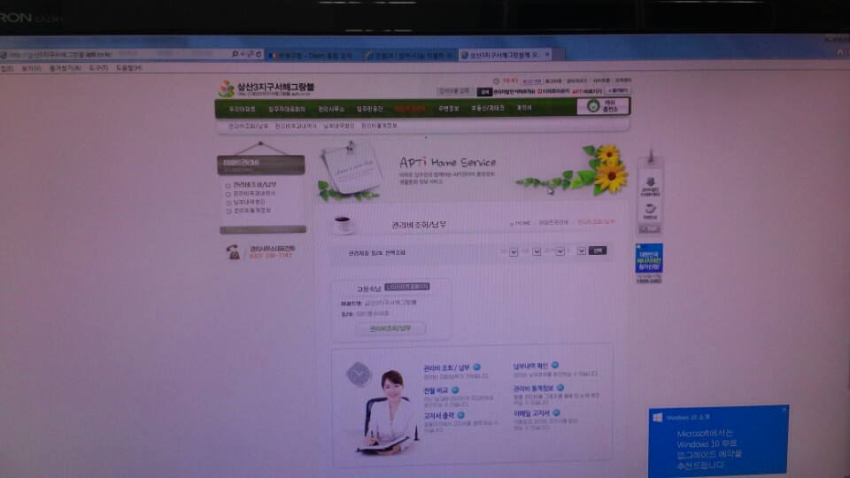
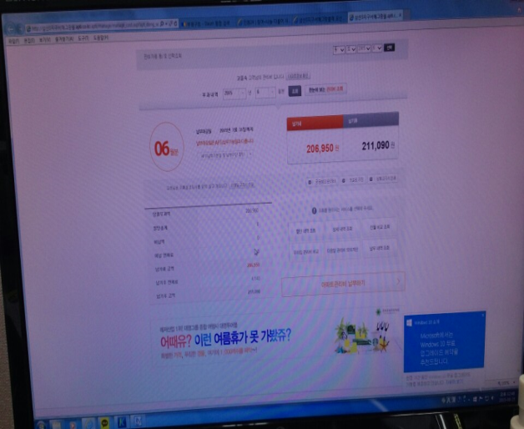
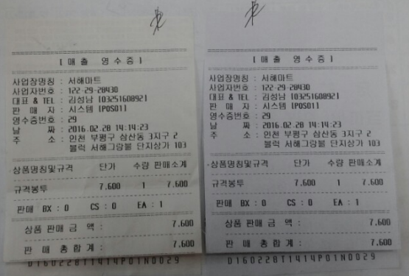
모 범 사 례
관리의 투명화
대표회의 녹음 파일보관 민원
요구 시 청취가능.
관리비는 매월 부과 내역서 배부 및 홈페이지에 게시하고 잡수입 , 수입 지출 내역은 관리비 부과 내역서에 함께 기록 공개
홈페이지 운영으로 관리비 공시 및 세대별 부과내역 확인.
전표 후면 첨부 영수증 사본보관, 변질 및 위조 방지

Slide 15
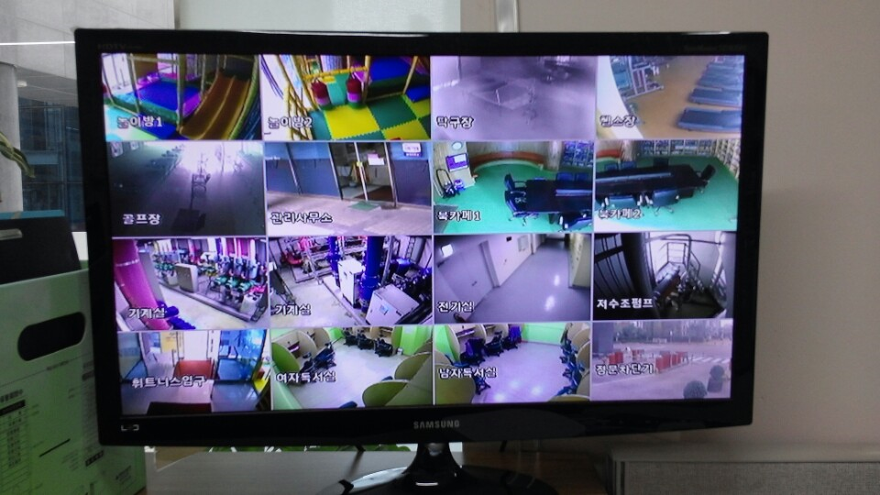
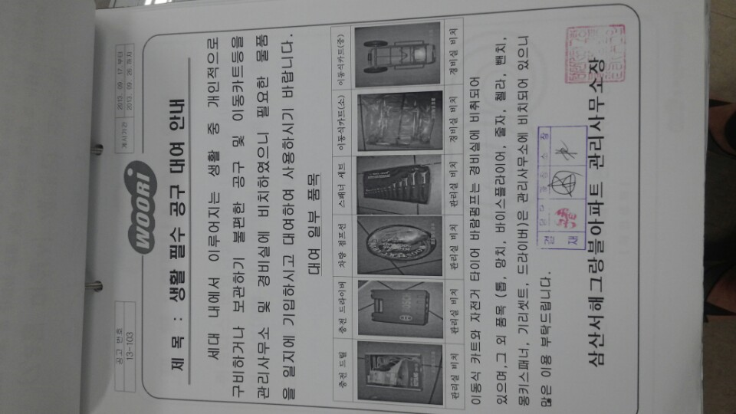
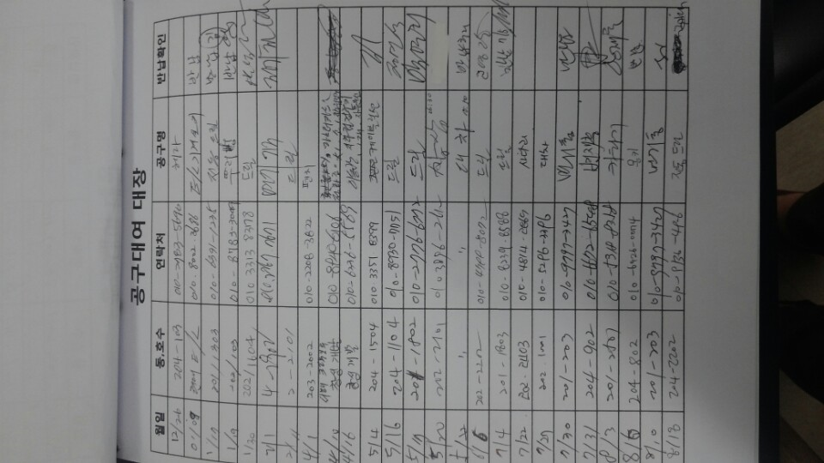
모 범 사 례
생활 공구 대여 및 주요시설 관리
생활 필수 공구 대여 안내 | 공구 대여 대장
전기 및 주요시설에 CCTV를 설치하여 관리실에 한 개의 모니터에 서 관찰 및 점검을 할 수 있도록 하여 인력
소비를 줄이고 위급한 상황 발생시
사고를 미연에 방지 할 수 있도록 함.
입주민이 생활에 필요한 대여용 공구 (이동식 카트, 펌프,
전동드릴 점프선 등)을 구비하고 대여 안내와 공구 대여
대장으로 관리.

Slide 16
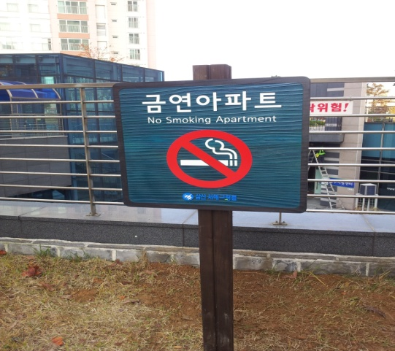
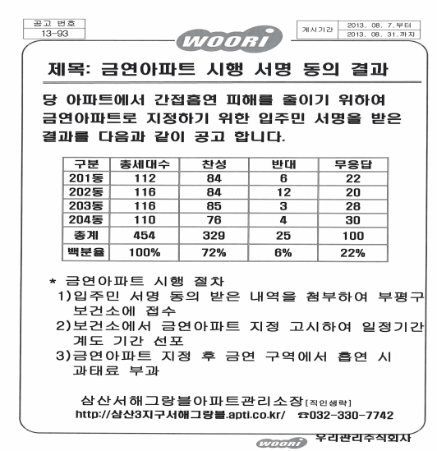
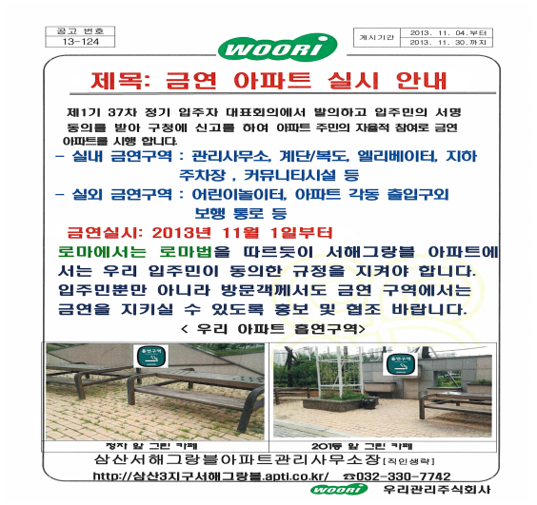
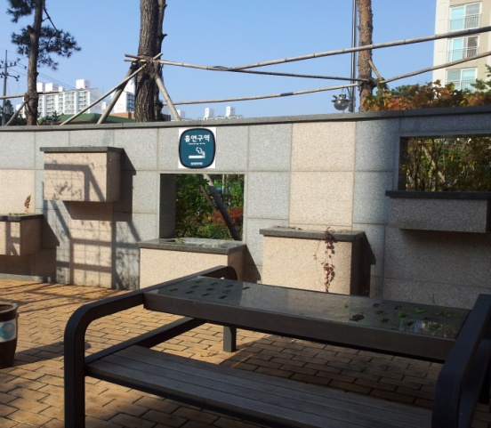
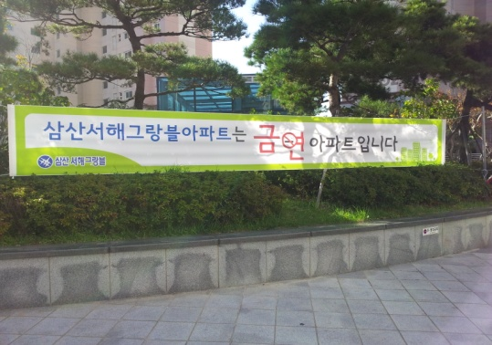
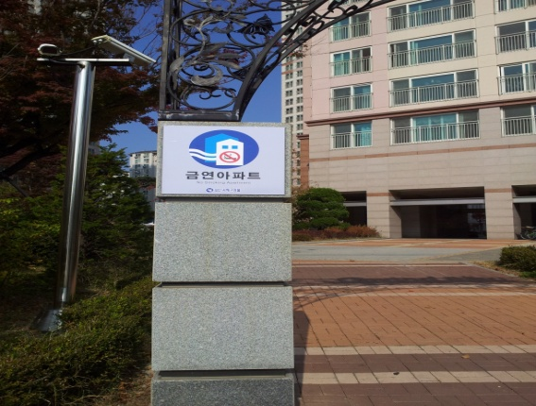
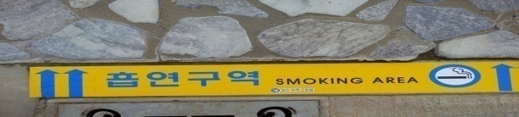
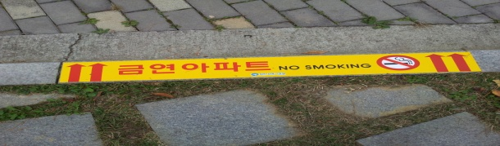
모 범 사 례
금연 아파트 시행
단지 환경을 쾌적하고 건강한 생활을 하기 위하여 금연아파트를 자발적 시행함으로 계도 방송 및 실내 금연으로 이웃에 대한 피해를 줄이기 위하여 주기적 방송을 하며 외부 흡연 구역을 2개소 설치운영

Slide 17
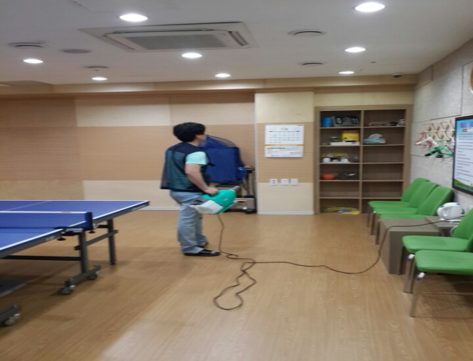
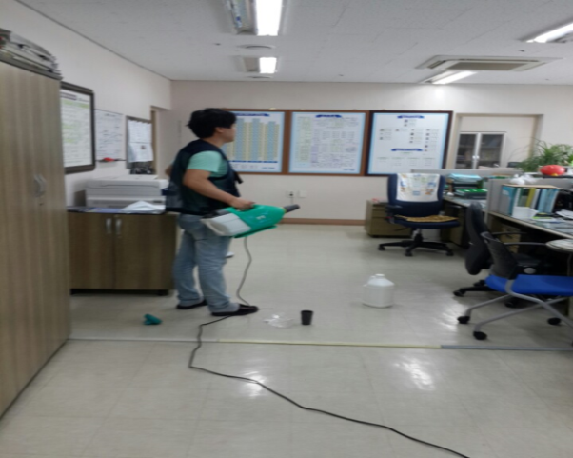
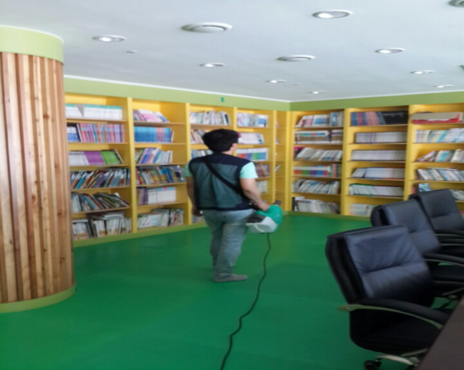
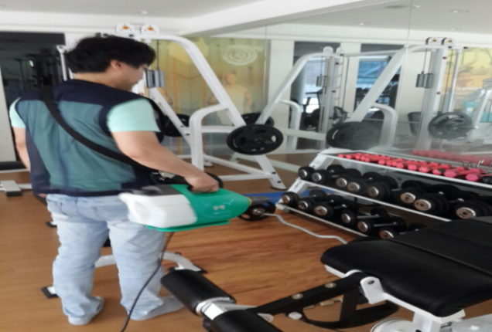



모 범 사 례
공동 이용시설 청결
메르스 확산을 막기 위하여 살균 소독기를 구입하여 주민 공동 시설,
헬스장, 탁구장, 독서실 북카페등 월 2회 정기 소독 실시.

Slide 18






모 범 사 례
소방 시설 관리
고층 아파트에서 화재 발생시 매우 위험하여 화재 예방에 대한 경각심을 일깨우고 화재 발생시 피해를 최소화 하기 위한 비상 훈련 및 옥외소화전, 소방펌프 압력등을
측정하여 실전 대비를 함.

Slide 19



모 범 사 례
입주민 홍보
소식지 발간 |  | 단지 생활 안내 매뉴얼 작성 배포
단지 내 새로운 소식들을 전하고 전입 세대가 새로운 환경에서 빠르게 서해그랑블 입주민으로 생활할 수 있도록 단지 정보 및 생활에티켓, 세대 및 단지 시설물 사용방법, 화재대피요령 등이 수록된 메뉴얼를 발간 하여 배포.

Slide 20




단지 풍경
아름다운 서해그랑블 아파트의 사계 입니다.
지상 주차가 없어 어린이 보호구역으로 안전하게 활동할 수 있는
단지입니다.

Slide 21



성 과
2014년 부평구 탄소발자국 우수아파트 최우수 수상 | 2015년 인천 광역시 공동주택 우수관리단지 우수 아파트 수상 | 2015년 부평구 소방시설 유지관리 우수아파트 수상
모든 일에는 순서와 결과가 있듯이 결과만을 위한 형식적인 일이 아니라
입주민과 하나가 되어 입주민의 마음으로 입주민이 행복한 아파트를 만들기
위해 노력하겠습니다. 감사합니다.

